Slide 1
Rozšírenie automatickej konštrukcie závislého šva
František Tomana
Školiteľ – Doc. RNDr. Milan Ftáčnik, CSc.
Konzultant – Ing. Karol Žitňanský

Slide 2
Implementácia
softvérové moduly sú implementované v jazyku Java
spolu obsahujú približne 1 350 riadkov kódu

Slide 3
Úvodná analýza dát

Slide 4
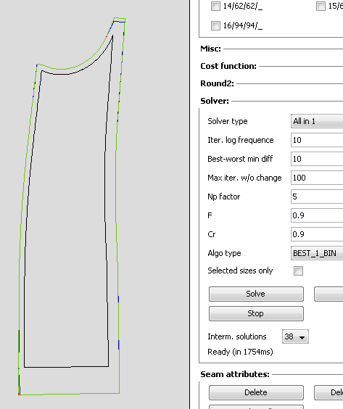
Obr. č.39 – reprezentuje rekonštrukciu závislého šva pred implementáciou doplnenia odchýlkových bodov

Slide 6
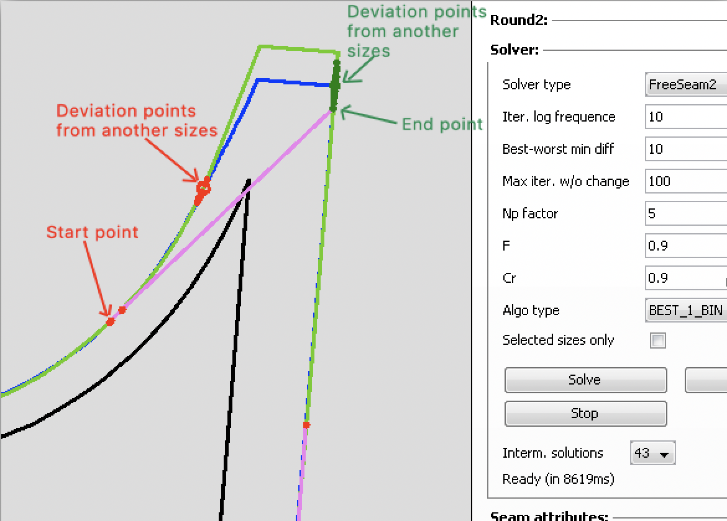
Obr. č.41 – zobrazenie rekonštrukcie po implementácií doplnenia odchýlkových bodov

Slide 8
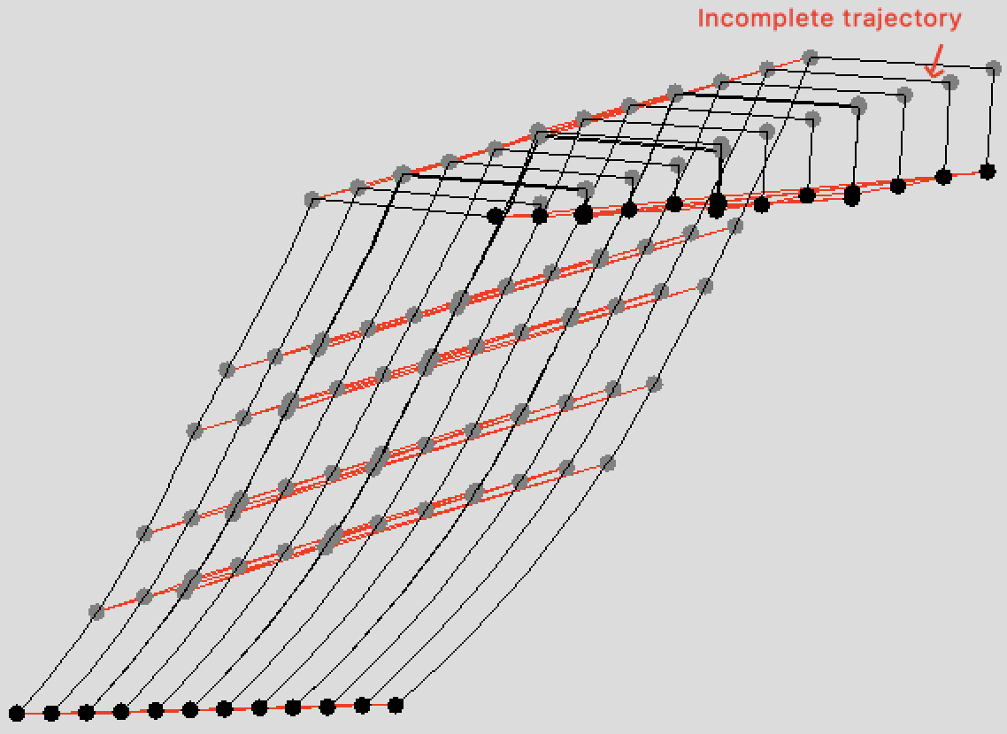
Obr. č.43 – zobrazenie nekompletnej trajektórie

Slide 9
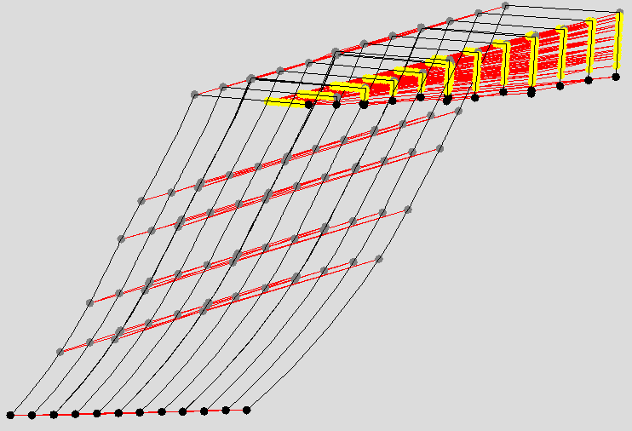
Obr. č.44 – doplnenie trajektórií pre každý zlomový bod

Slide 10
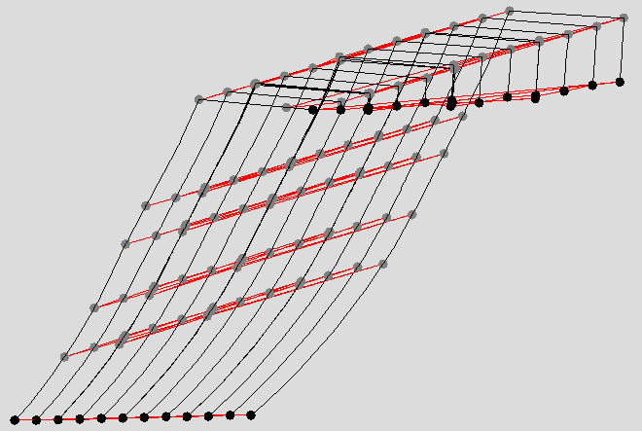
Obr. č.45 – doplnená trajektória

Slide 11
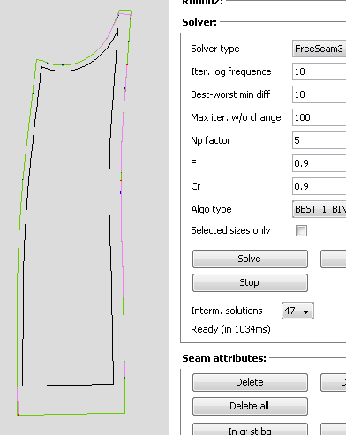
Obr. č.46 – zobrazuje výsledok procesu doplnenia trajektórií

Slide 13
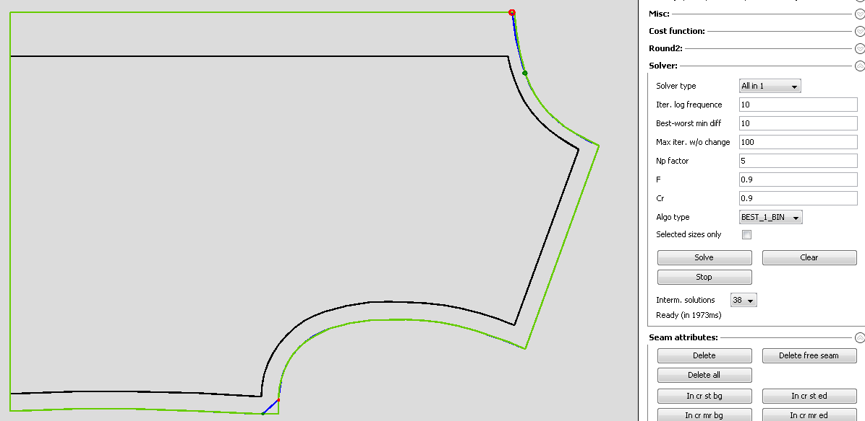
Obr. č.48 – rekonštrukcia závislého šva pred implementáciou zastrihnutého rohu

Slide 15
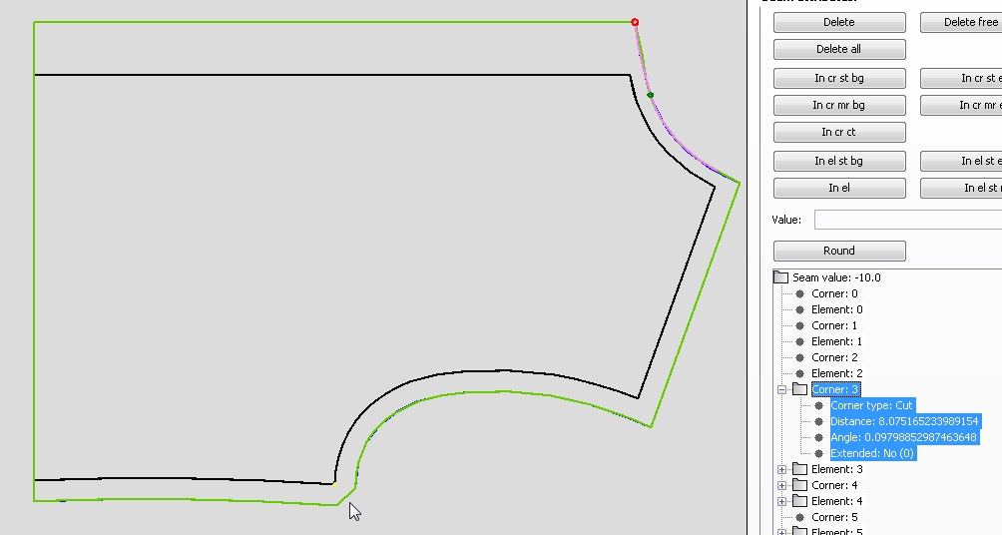
Obr. č.50 – rekonštrukcia závislého šva po implementácii zastrihnutého rohu a voľného šva

Slide 17
Priestor pre Vaše otázky…
Ďakujem za pozornosť

